Slide 1
EthKee：去中心化存储的密码管理器

Slide 2
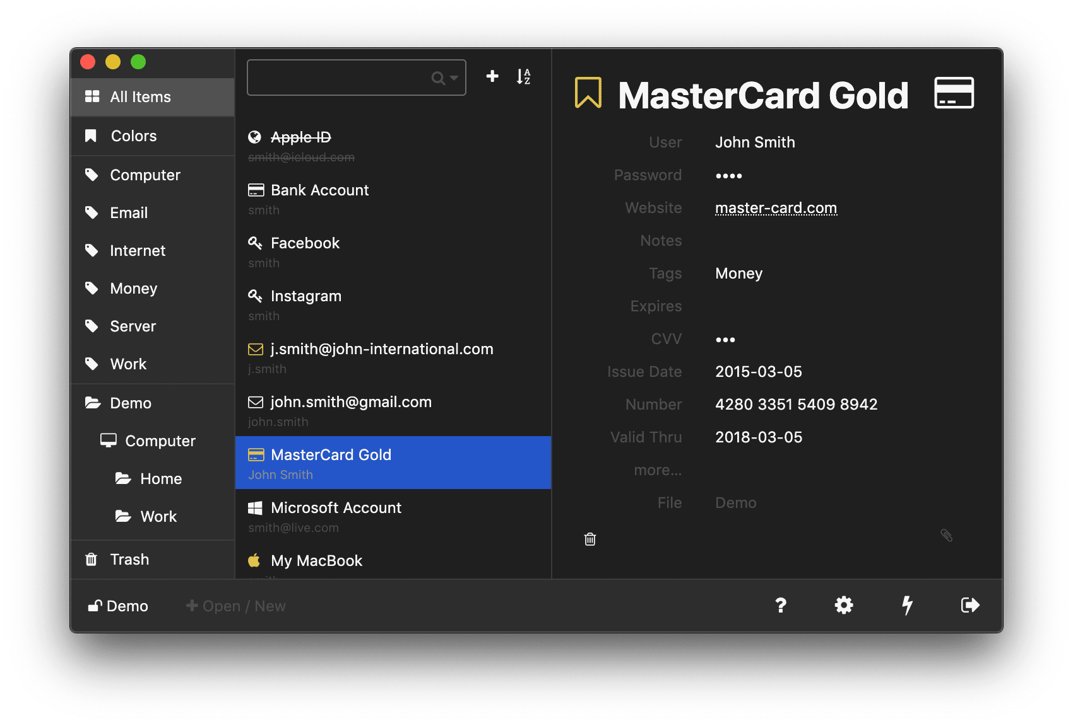
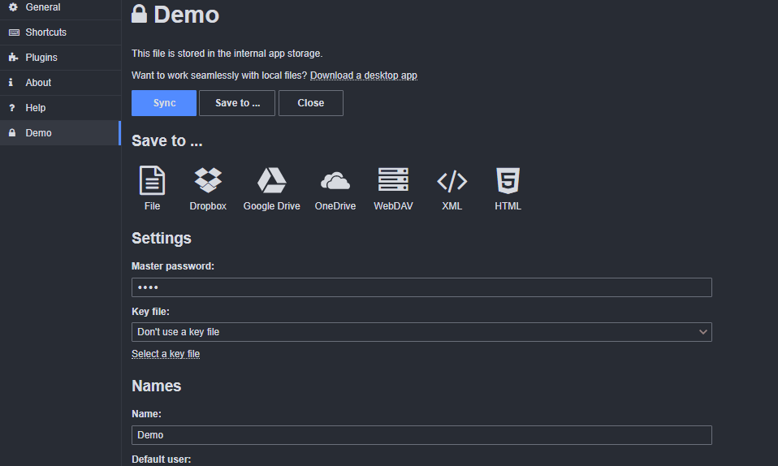
Keeweb
跨平台的密码管理器
将个人信息文件加密后存储在本地、第三方云盘
Notes:
Keeweb密码管理器，中心化存储

Slide 3
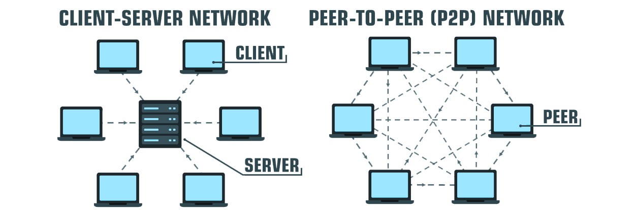
中心化存储
优势
高速
低延迟
高可用
高吞吐量
劣势
依赖于可信第三方
单点失败

Slide 4
EthKee的目的
将加密数据存储到以太坊智能合约中，实现去中心化存储
研究智能合约存储数据的合理数据格式设计以及相应数据操作的成本

Slide 5
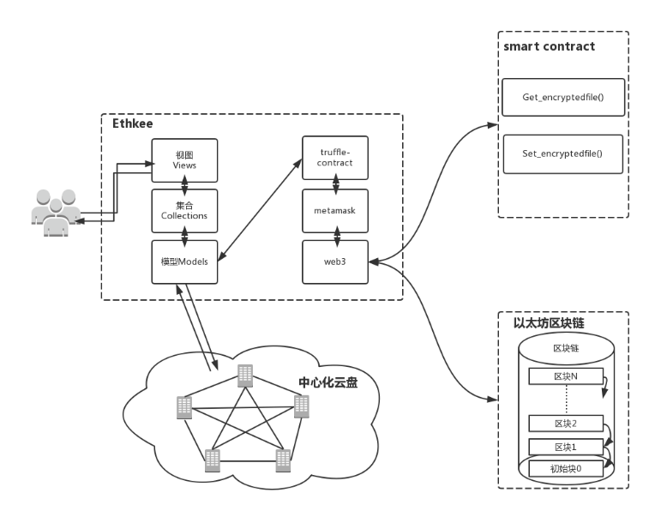
KthKee软件架构
整个系统主要分为四个部分
以太坊区块链
智能合约
前端逻辑
云存储服务

Slide 6
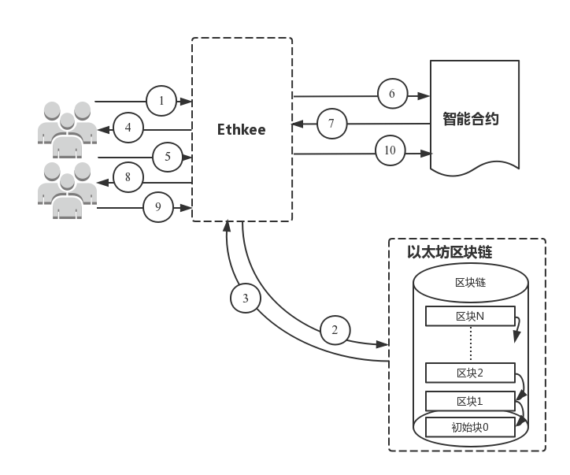
KthKee软件逻辑
1、拥有以太坊账户的用户在Ethkee应用上点击新建合约地址
2、Ethkee通过metamask将创建合约地址的交易发送到区块链
3、区块链返回新建的合约地址
4、Ethkee将该地址在前端显示给用户
5、用户保存该合约地址后，键入该地址并保存
6、Ethkee查询该合约实例中的文件
7、Ethkee加载合约中的加密文件
8、Ethkee解密文件，并显示该合约实例中的个人信息文件。

Slide 7
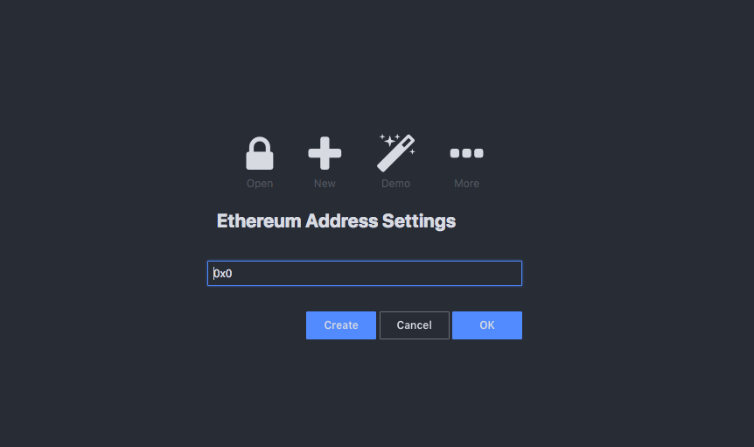
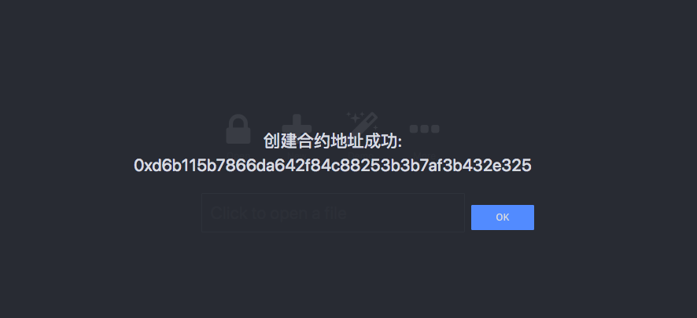
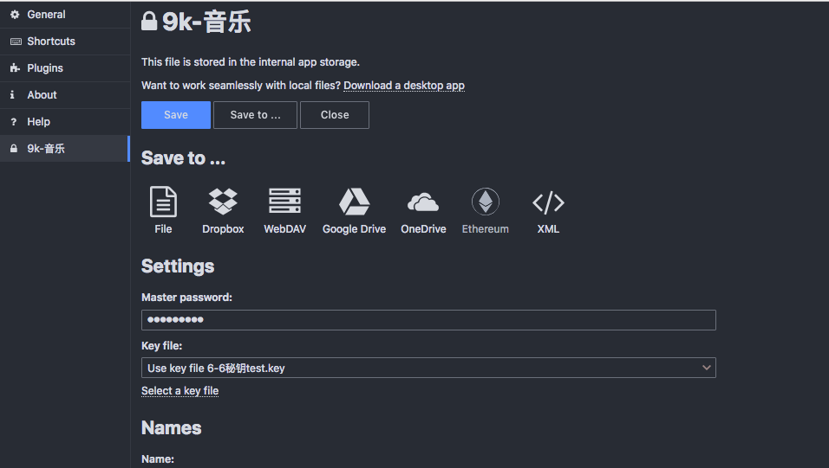
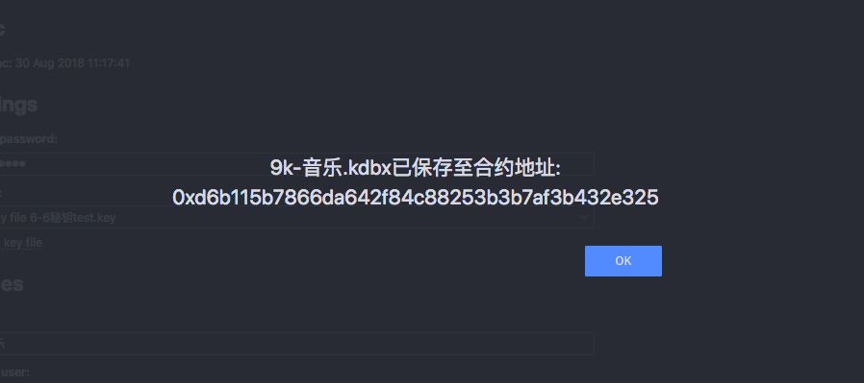
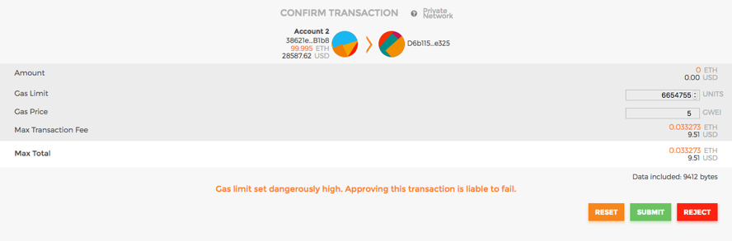
KthKee软件逻辑

Slide 8
技术栈
前端框架采用Backbone框架
为复杂WEB应用程序提供模型(models)、集合(collections)、视图(views)的结构
研究通过Truffle-contract与智能合约交互
Truffle-contract对以太坊的智能合约做了更好的抽象，相比于Web3.js，使用Truffle-contract操作智能合约更加方便
Solidity语言开发智能合约
以太坊钱包：Metamask 4.9.3
以太坊客户端：geth v1.8.12-stable
使用了Rinkeby、Ropsten两个使用较稳定的测试网络

Slide 9
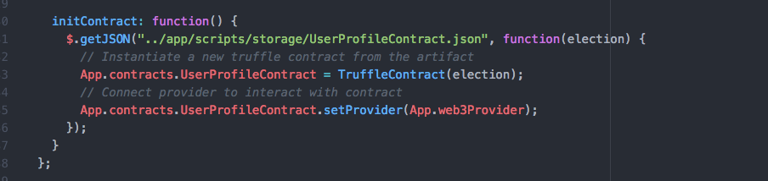
代码展示
initContract：负责创建新的合约实例

Slide 10
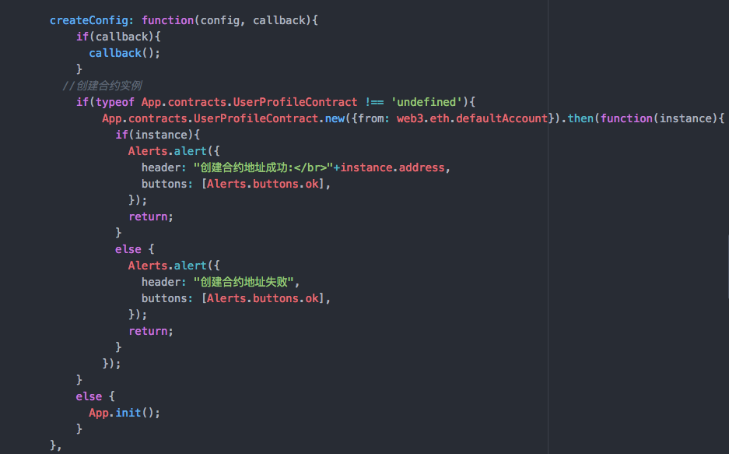
代码展示
createConfig：负责创建新的合约实例

Slide 11
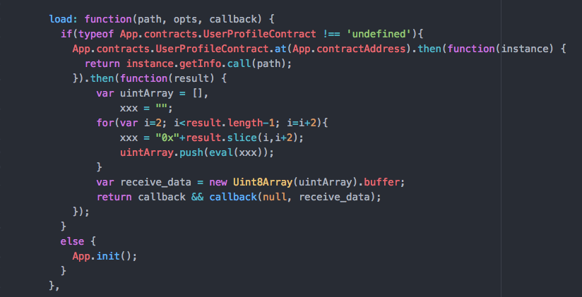
代码展示
load：负责根据文件名加载合约中的加密文件

Slide 12
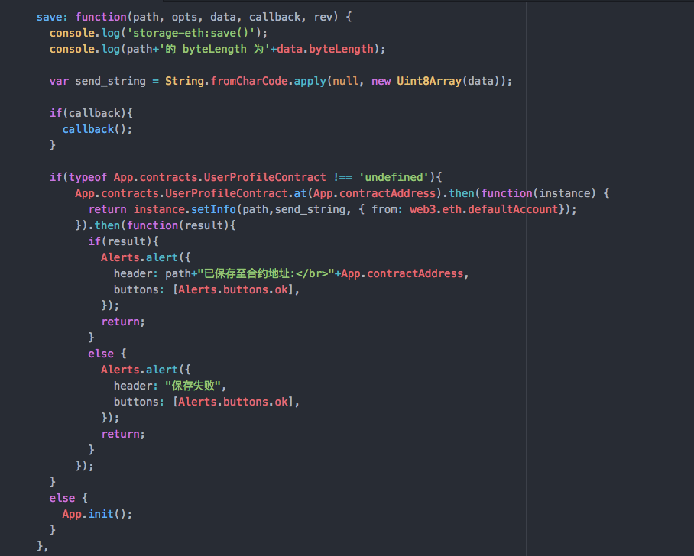
代码展示
save：负责将加密文件保存到合约实例中

Slide 13
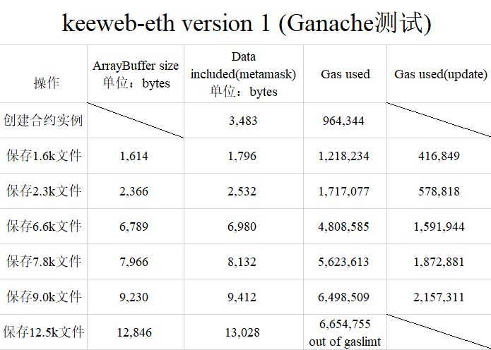
Demo测试
保存不同大小的文件对Gas的影响

Slide 14
总结
将个人信息数据存储到以太坊智能合约上，实现个人数字化信息的可靠存储、安全共享
研究智能合约存储数据的合理数据格式设计以及相应数据操作的成本

